Slide 1
Django
~ 情報の伝達に齟齬が発生するかもしれない。でも、聞いて ~

Slide 2

自己紹介
Λlisue (ありすえ）
KawazのWebサイト監督
プログラミングは趣味です
  知識の偏りがひどい
  好きこそものの上手なれ
本業は生物屋さんです
  バイオインフォじゃない
  PCなにそれ美味しいの

Slide 3
今日の目的
Django って面白いなって思ってもらう
  スピーディーな開発
  豊富な拡張機能
Kawaz って面白そうだなって思ってもらう
  札幌でゲームを作りたいなら、是非
  異種混合。絵師とプログラマが議論したりしてます
  異性発見。Webデザイナと3Dモデラーが出会ったりするかもしれません
あわよくば Kawaz のポータルの作り直し時に戦力と（ｒｙ
  監督は京都在住
  Pythonを使える人すら少ない
  Ruby on rails には負けたくない

Slide 4
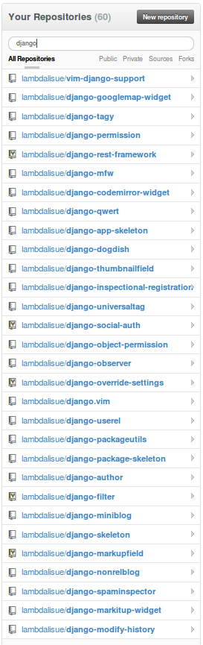
VimとDjangoと私
GithubがDjangoで埋め尽くされる
Djangoを快適に動かすためにVimプラグインも書いた
  ただし、Pythonでな！ :-p
ただの制作物に興味はない
この中に Vim, Python, Django に当てはまる属性の人がいたら私のところに来なさい

Slide 5
Prologue
~ ディージャンゴじゃないよ ~

Slide 6
Djangoの特徴
DRY (Don't Repeat Yourself)
  「再利用」を基本コンセプトとする -> スピーディーな開発
MTV framework
  Model, Template, View による見通しの良い設計
Automatic Admin Interface
  完璧な管理ページの自動生成 -> スピーディーな開発
All In One
  基本構造は外部ライブラリに依存しない

Slide 7
Djangoの特徴
DRY (Don't Repeat Yourself)
  「再利用」を基本コンセプトとする -> スピーディーな開発
MTV framework
  Model, Template, View による見通しの良い設計
Automatic Admin Interface
  完璧な管理ページの自動生成 -> スピーディーな開発
All In One
  基本構造は外部ライブラリに依存しない

Slide 8






Djangoを使用している有名サイト
約4000サイトが知られている

Slide 9
Don't Repeat Yourself
~ おじいちゃん、夕飯はさっき食べたでしょ ~

Slide 10
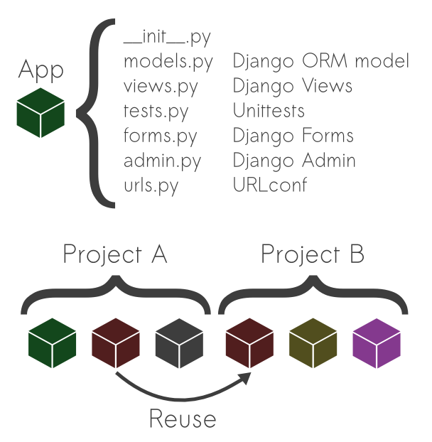
App という機能単位は最利用可能

Slide 11
Django Packages http://www.djangopackages.com/
1000を超えるDjangoの拡張パッケージが収録されている
パッケージは基本的に Apps
  Apps ~ 1103 個
  Frameworks ~ 56 個
  Other ~ 175 個
  Projects ~ 49 個
僕も幾つかパッケージを登録して有ります :-)

Slide 12
MTV framework
~ 俺のMTVは革命（レボリューション）だ！ ~

Slide 13
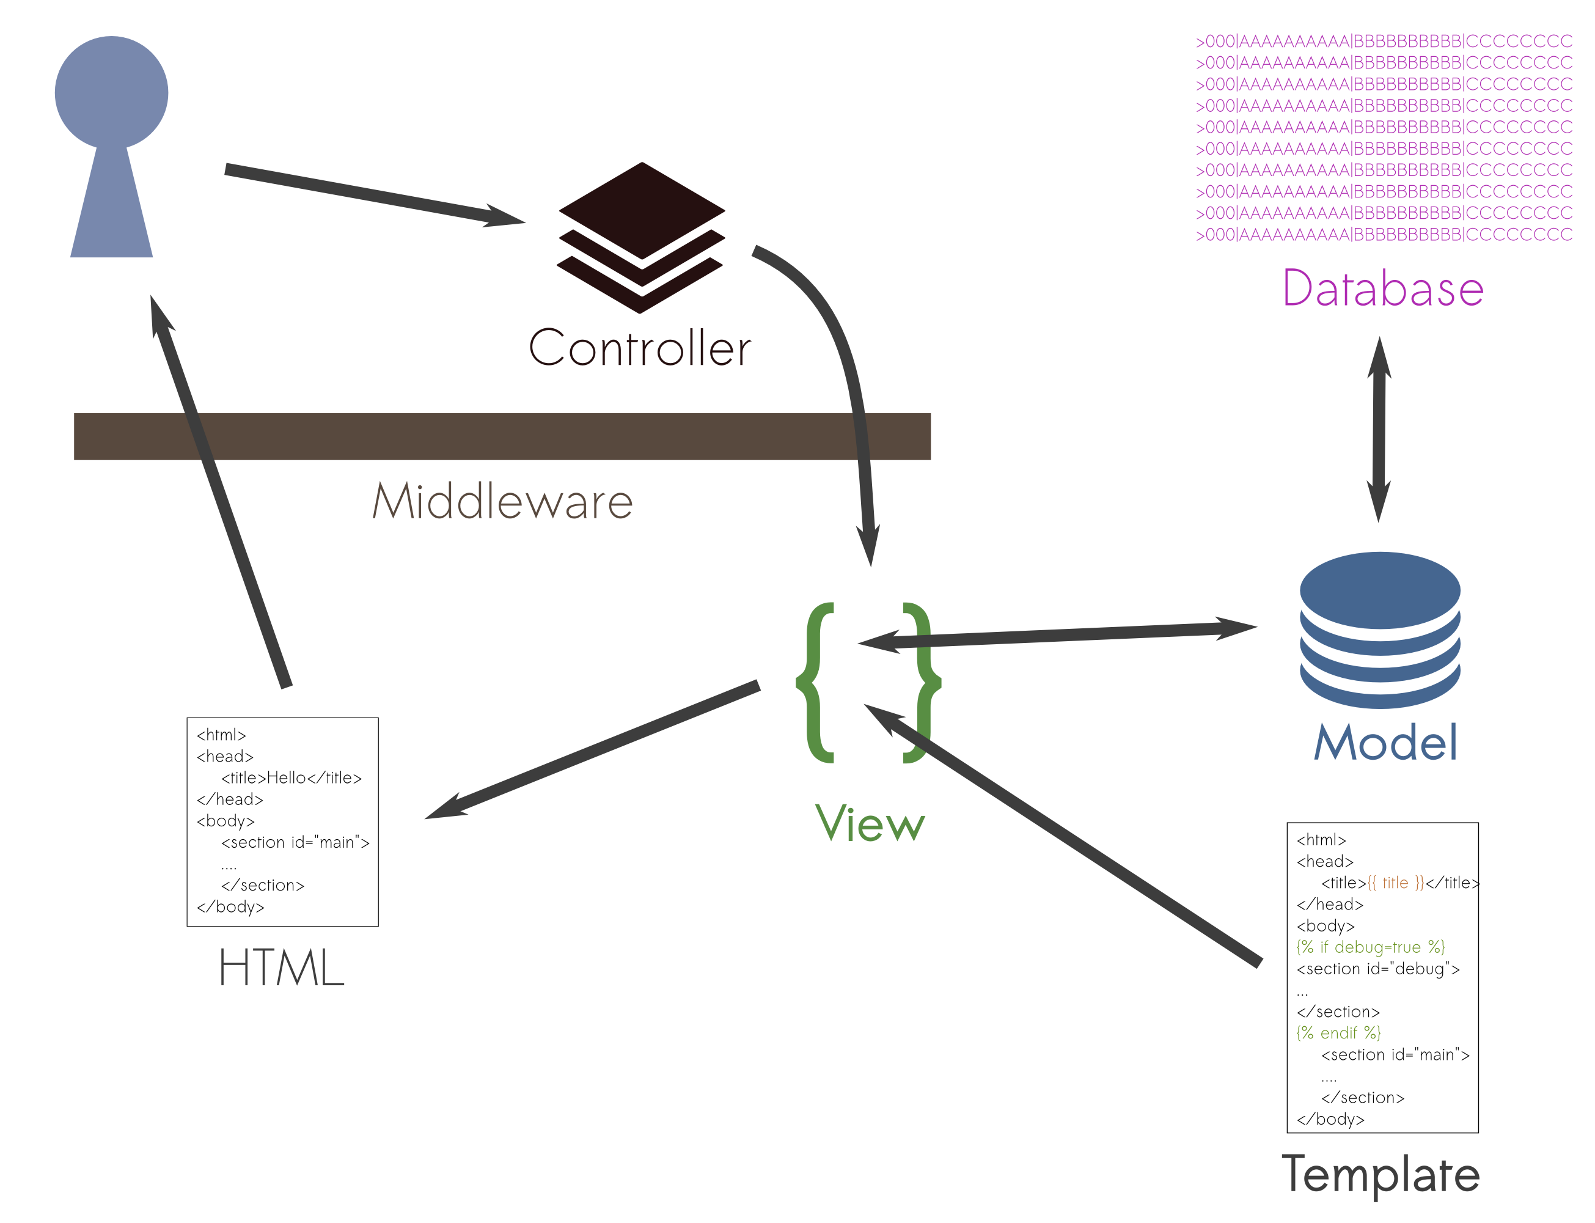
MTV framework とは

Slide 14
Model
Object-relational model
  Pythonオブジェクトを扱うだけでデーターベースの操作が可能
  オブジェクト指向においてDBを操作する際に便利
django.db.models.Model を継承するだけ
  DBカラムは models.XXXXXField でクラスに追加

Slide 15
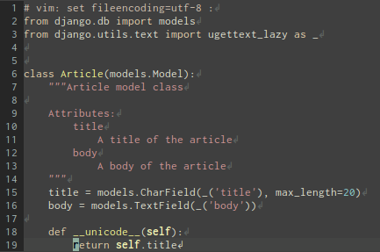
Model 例
必須部分は4行のみ
PythonのクラスなのでPythonの能力が発揮可能
__unicode__ による
非ASCII言語のサポート

Slide 16
View
特定のURLに対する特定の動作
MVCにおける Controller 的存在
  渡されたURLからどのViewを呼び出すか？はDjangoが行う
  URLは正規表現で登録
Template に渡すデータの取得・加工は主にViewで
  Template内でデータ取得・加工は極力しない
  どうしてもしたい場合は自作Templatetag

Slide 17
Generic View
Viewは決まりきった処理が多い
  決まりきった処理は標準で実装済み (DRY)
  したがってDjangoにおいてViewを書くことは殆ど無い
以下の処理がよく用いられる
  ListView ~ リスト表示
  DetailView ~ 詳細表示
  CreateView ~ 新規作成
  UpdateView ~ 更新
  DeleteView ~ 削除

Slide 18
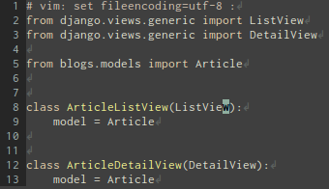
View 例
必要部分は7行のみ
  リスト表示・詳細表示
Django 1.3 より Classbased に移行
  強力な汎用性
ほとんど書く必要はない
  この程度ならマッピング時に書いてもよいが…

Slide 19
Template
データ -> HTML を担う部分
Django 独自の言語を使用
  デザイナーにもわかりやすい…？
  人気があったため、より強力にしたフォークが存在
    Jinja テンプレートと呼ばれ Jinja2 は非常に強力
テンプレートエンジンは容易に切り替え可能
  標準は非力なので大規模開発の場合は切り替えを推奨
  個人的おすすめは Jinjya2 もしくは Mako

Slide 20
Templatetag
Django は基本的にテンプレート内で以下は行えない
  データの取得
  データの加工
どうしても必要な場合は独自Templatetagを作る
  正直この辺のドキュメントは十分とは言えない
  ただし、Djangoのソースコードはわかりやすい

Slide 21
Admin Interface
~ 君は今、楽太郎の前にいるのだよ ~

Slide 22
Admin Interface
Django は管理インターフェイスを全自動で作成できる
  これが Django が爆発的人気を誇る理由
  Rails陣から羨ましがられたのは有名（今はあるのかな？）
自動生成だが、カスタマイズ性が高い
  デザインさえ気にしないのであれば正直管理インターフェイスだけでもWebサイトとして機能する
管理インターフェイスを作る必要がないので開発が楽 & 爆速
  自分専用のブログならば記事管理ページはお任せすれば良い
  ユーザーごとに権限を変えられるため様々な役職の人間で管理可能

Slide 23
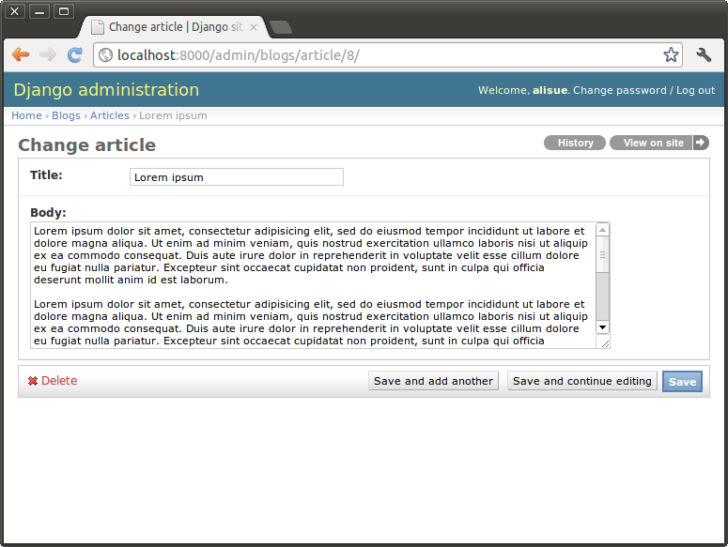
Admin Interface 例

Slide 24
All In One
~ 一人はみんなのために、みんなは一人のために ~

Slide 25
Non Mega framework
既存の良いライブラリを使い、自身は糊として働くものを目がフレームワークと呼ぶ
  Pyramid (Pylons)
  TurboGears
既存ライブラリを使用しているため使い勝手は良く、潜在能力は高い
  PylonsはMako, SQLAlchemyなどを利用
しかし、ライブラリ同士の依存関係に弱い
  Pylonsで昔作ったものを動かそうとすると泣く
Djangoは基幹部分はすべてオリジナル
  オリジナル以外にも外部ライブラリはコピーを内部に持つなどしている
  そのおかげで依存せずに機能を使用可能
そのおかげでDjangoプロジェクトの信頼性は高い

Slide 26
Minilog
A small Django weblog sample application

Slide 27
作り方概要
プロジェクトを作る
  settings.py で初期設定
アプリを作る
  models.py にモデル記載
  views.py にビュー記載
  urls.py でマッピング
  base.html / article_list.html / article_detail.html を書く
プラグイン等加え最後の微調整
CSS でスタイルをつける

Slide 28
新規プロジェクト作成
$ python manage.py startproject Minilog

Slide 29
settings.py で初期設定
ROOT
  設定ファイルないでパスが必要なことが多いので個人的に毎度実行パスから取得している
DATABASES
  使用するデータベースタイプを指定
  sqlite3 が開発には手軽で便利
STATICFILES_DIRS
  Django 1.3 から登場した STATIC FILES の設定
  プロジェクトレベルでの静的ファイル保存場所を指定
TEMPLATE_DIRS
  プロジェクトレベルでのテンプレートファイルを探す場所を指定
  この場所に保存されているテンプレートは最も優先される

Slide 30
新規アプリ作成
$ python manage.py startapp blogs

Slide 31
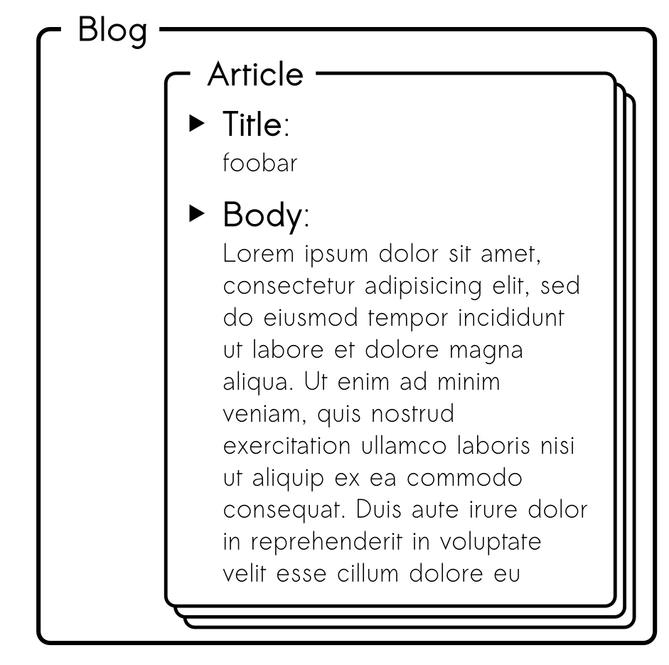
Model 作成
「ブログ」とは「記事」の集まりである
「記事」とは「題名」と「本文」を持つ

Slide 32
Articleモデル作成

Slide 33
Database更新
$ python manage.py syncdb
Would you like to create one now? (yes/no): yes

Slide 34
自動生成されるSQL
class Article(models.Model):
title = models.CharField(max_length=20)
body = models.TextField()
CREATE TABLE “blogs_article” (
“id” integer NOT NULL PRIMARY KEY,
“title” varchar(20) NOT NULL,
“body” text NOT NULL
);

Slide 35
View作成
ブログに絶対必要なのはCRUD
  ブログ記事の作成
  ブログ記事の表示
  ブログ記事の更新
  ブログ記事の削除
作成・更新・削除は Admin Interface にお任せする
なので、作る必要があるのは表示部分。具体的には
  ブログ記事の一覧表示 (ListView)
  ブログ記事の詳細表示 (DetailView)

Slide 36
実際のコード

Slide 37
urls.py
URLとViewとのマッピングは urls.py 内に正規表現で記載
各アプリ毎に urls.py を作り、最後にプロジェクトの urls.py で include するのが作法
  極力プロジェクトの urls.py には include 以外は書かない
URLがマッチするとそれ以後のマッピングは無視されるので正規表現は確実に！
  ^ や $ の書き忘れで汎用的なURLマッピングになってハマる
  URLのマッピング順番も重要！マッピングは上から処理される

Slide 38
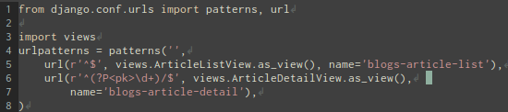
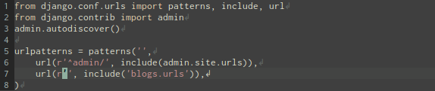
URLにViewをマッピング

Slide 39
テストサーバ起動
$ python manage.py runserver

Slide 40
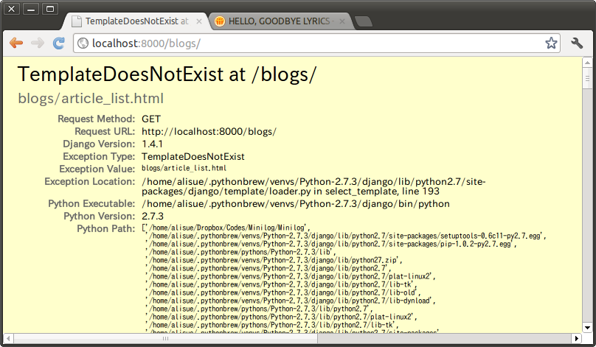
アクセス結果

Slide 41
base.html
基本的にWebサイト内のデザインは一緒
骨となる base.html を作り extends “base.html” で継承
個人的には各アプリ毎にも base.html を作ることを推奨

Slide 42
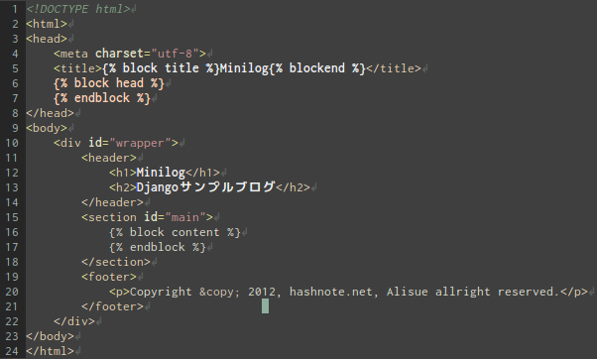
base.html の例

Slide 43
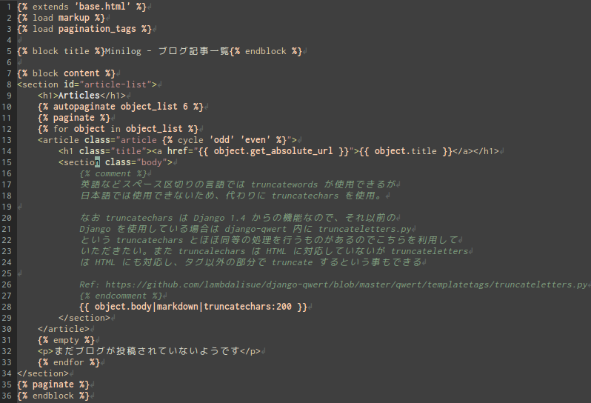
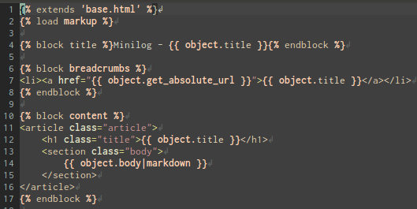
article_list.html & article_detail.html

Slide 44
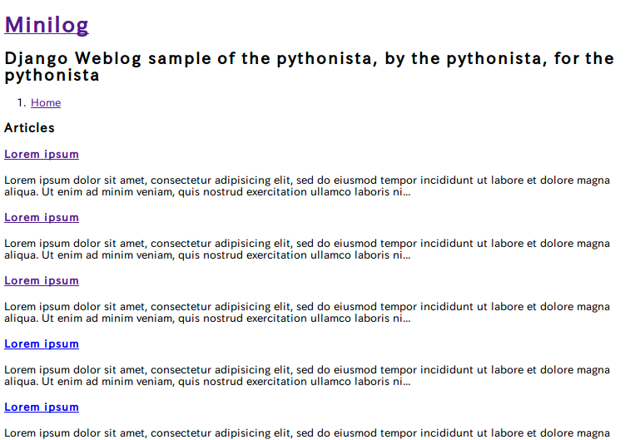
アクセス結果

Slide 45
Plugins
~ プラグインを使ってもっと便利にする ~

Slide 46
Pagination
~ 足切り！ ~

Slide 47
ページネーション
大量のリストを1ページに表示するのは(・A・)ｲｸﾅｲ!!
ページネーションは地味に面倒な仕事
Djangoにはデフォルトでページネーションがあるが…
  DOMをデザインするのが面倒
  第一見た目の問題なのにViewに書くとか面倒
  もっとシンプルなのがほしい

Slide 48
django-pagination
Template内でページネーションが可能
{% autopagination object_list 10 %} のように指定
{% paginate %} でページネーションのDOMを構築

Slide 49

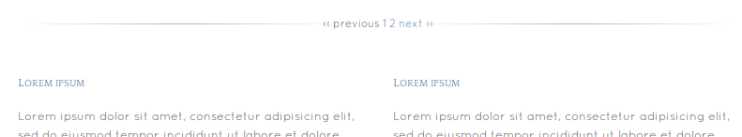
django-pagination 例

Slide 50
Minify と CoffeeScript と Less
~ JavaScript がダメなら CoffeeScript で書けばいいでしょ？ ~

Slide 51
開発陣の悩み
JavaScript, CSS はデプロイ時には Minify するのが普通
  minify を忘れ動かないと嘆いたり…
  minify することで特有のバグが発生したり…
JavaScript, CSS は辛い
  CoffeeScriptで書くことで生産性アップ
  Less (or Scss) を使うことで再利用性アップ

Slide 52
django-compressor
簡単な設定で Minify が可能
  {% compress %} {% endcompress %} で囲むだけ
  囲まれていれば外部ファイルだろうが Minify してくれる
CoffeeScript, Less, Sass などに事前コンパイル可能
  type=”text/coffeescript” などをブラウザに渡す前にサーバーサイドで自動的に処理
大規模プロジェクトには必須のプラグイン

Slide 53

django-compressor 例
このように記載すると自動的に LESS -> CSS を行う
CSS は 自動的に1ファイルに Minify される
  Minify は YUI Compressor や CSSTidy など好きなものを用いることが可能
キャッシュを使うので速度は問題ない
JavaScript, CoffeeScript でも同様

Slide 54
Pagination と Less を追加したものが

Slide 56
最後に
今日のスライド ・ 作ったブログの全ソースコードはGithub
  Licenseとしては MIT Licenseとしておきます
  説明出来なかったところなど、コメントで説明しておきました
  参考にしたり改造して使ってもらって構いません
  っというか改造して遊んで欲しいです、せっかくなので（笑
URL: https://github.com/lambdalisue/Minilog

Slide 57
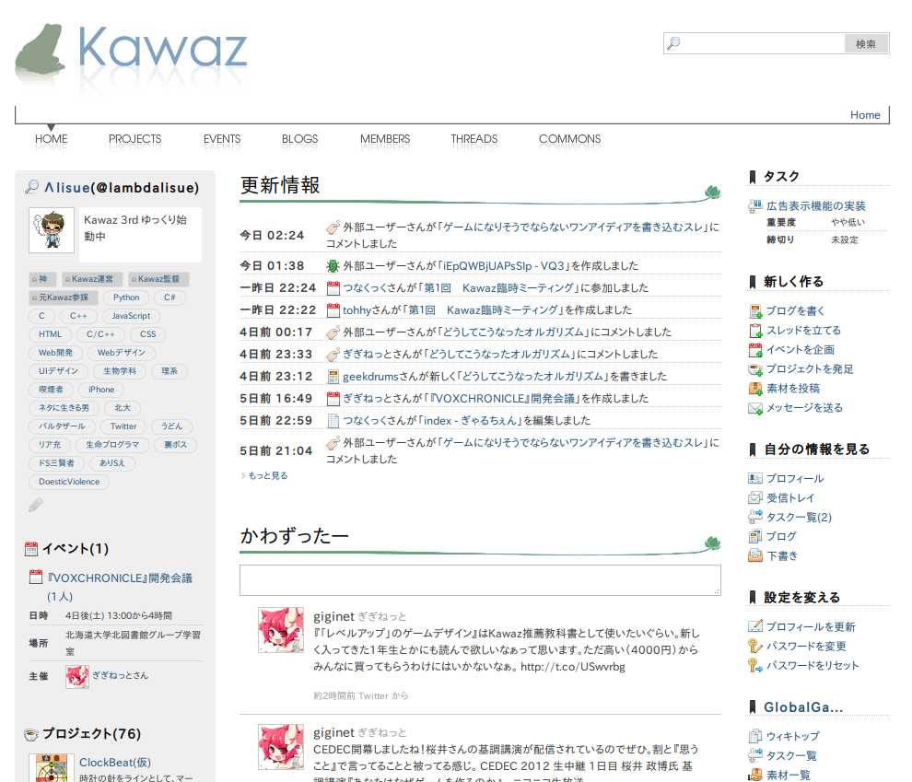
宣伝
Kawaz知ってますか？
  ゲーム制作を通してお互いに切磋琢磨しよう的な何かです
  「すごい人」がこっそり居たりするので有益です
  完全に自由なので気兼ねなく
KawazはDjango製です
  Django 1.1-1.2時代の物
  無理やり部分が多いので直したい
  ポータル作成興味無いですか？

Slide 58
おしまい

